Slide 1
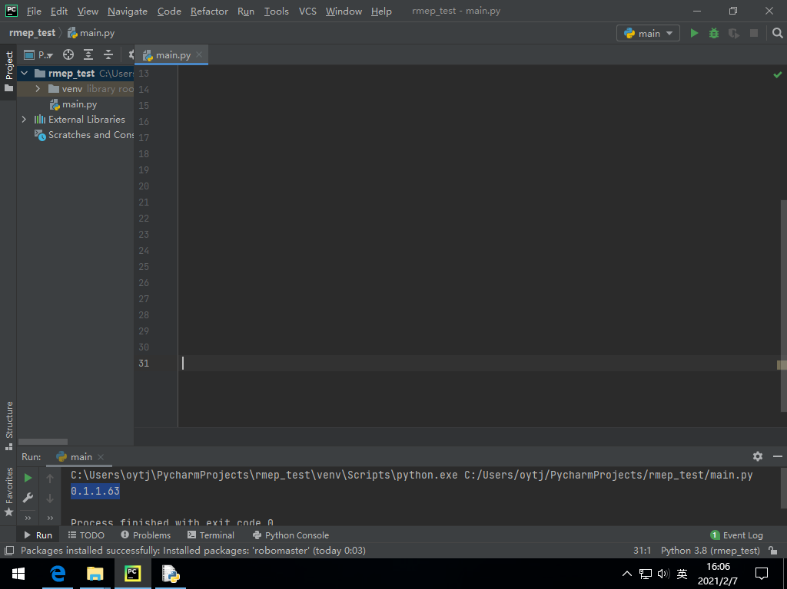
开发环境搭建
Python3.8+Pycharm2020+RobomasterSDK

Slide 2
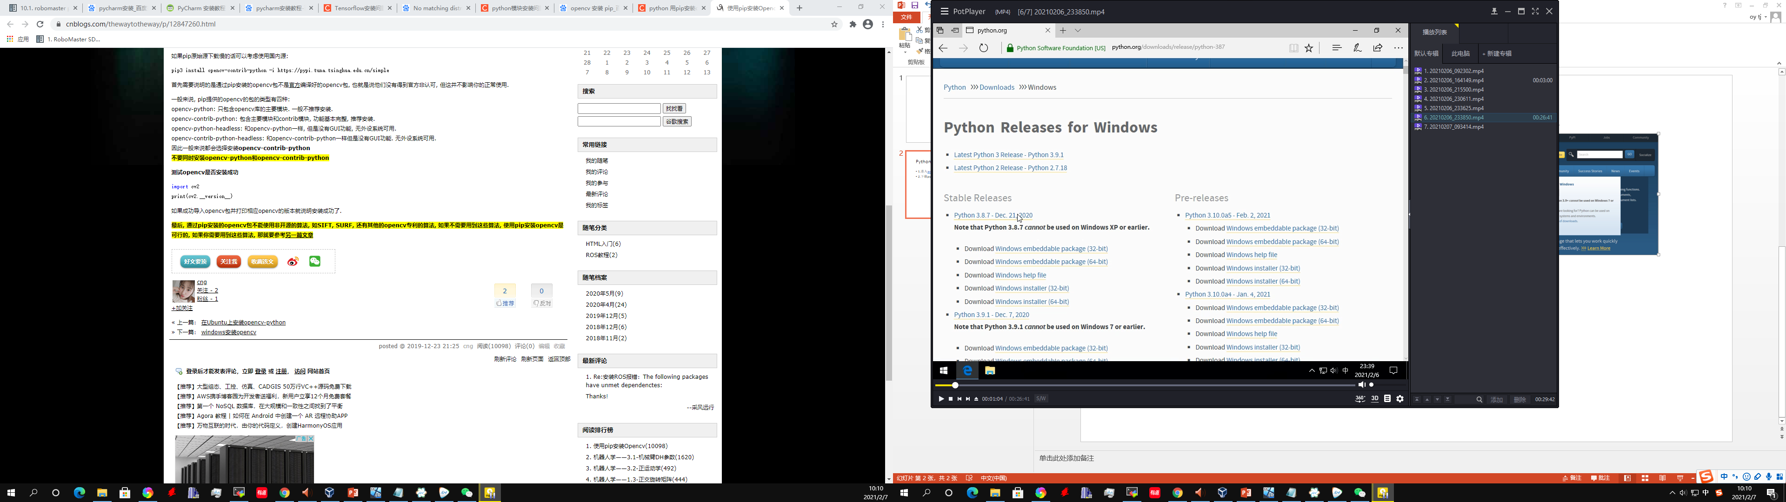
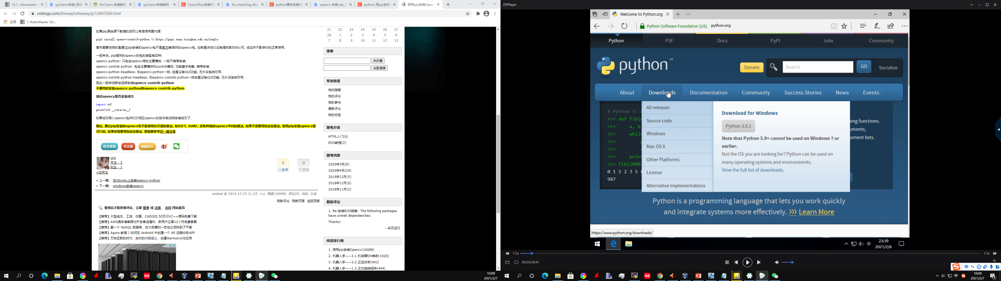
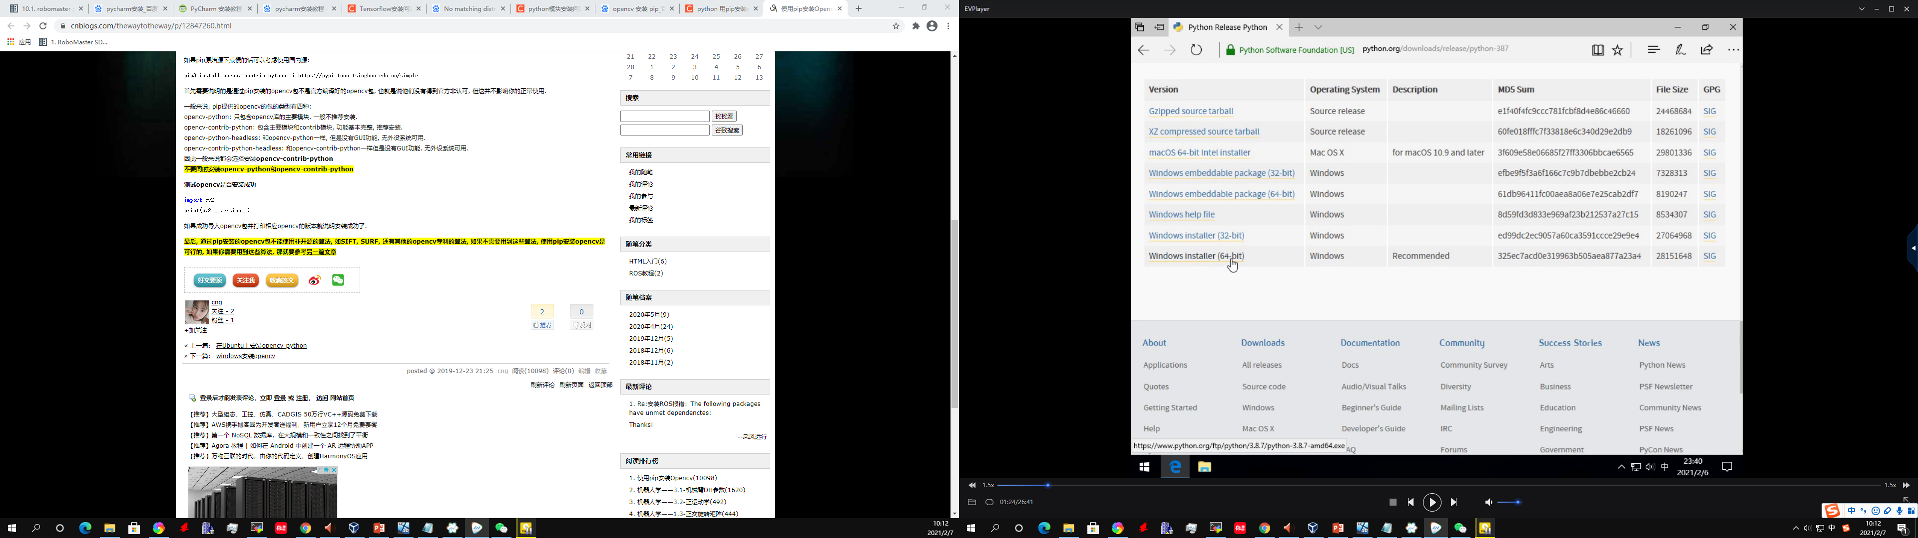
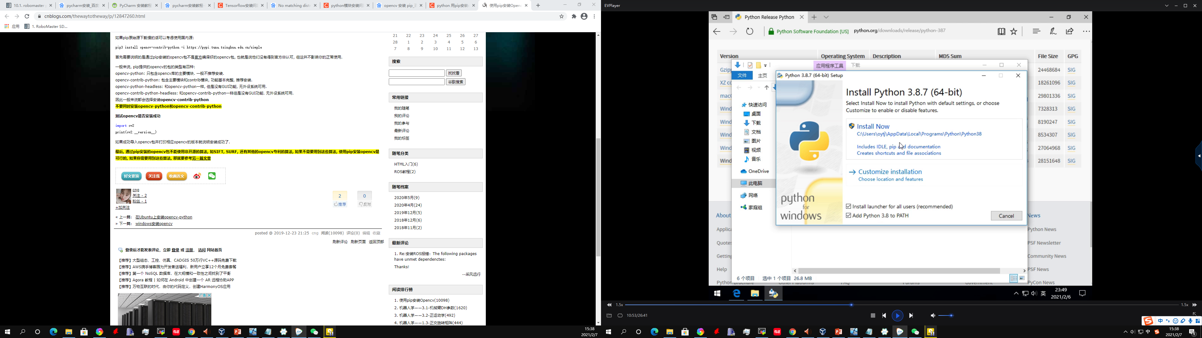
安装Python3.8
1.www.python.org
2.找到python3.8
3.下载windows安装版
4.安装python

Slide 3
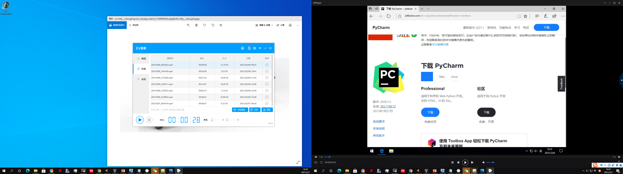
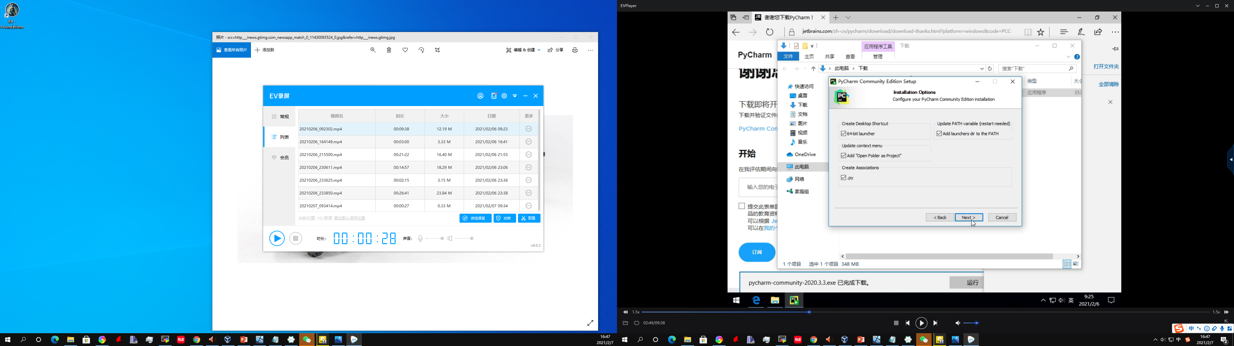
安装PyCharm
1.进入https://www.jetbrains.com/zh-cn/pycharm/下载社区版
2.安装时勾选所有复选框

Slide 4
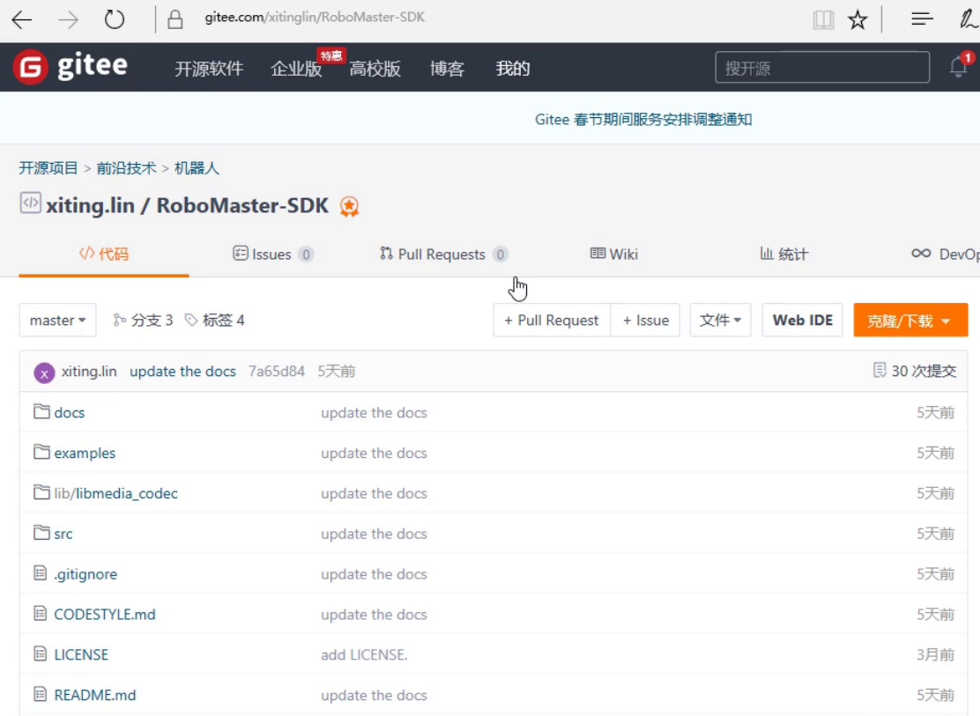
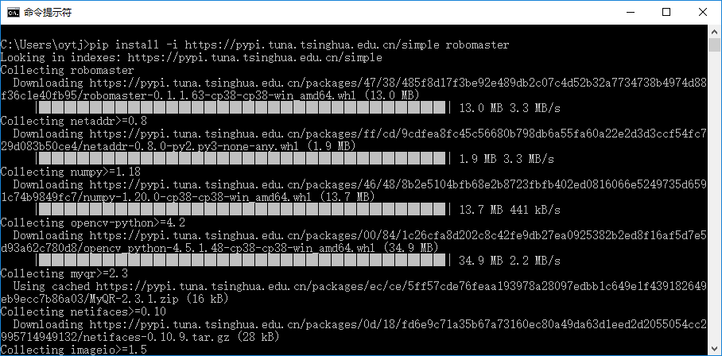
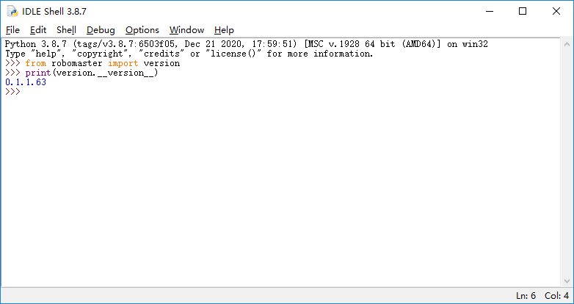
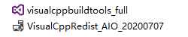
安装RoboMasterSDK
3.在命令行中运行pip install -i https://pypi.tuna.tsinghua.edu.cn/simple robomaster
（这一步不是必须的，你也可以在pyCharm中为你的项目配置一个独立的RoboMasterSDK）
1.从https://github.com/dji-sdk/robomaster-sdk
或https://gitee.com/xitinglin/RoboMaster-SDK
中下载RoboMasterSDK项目压缩包，并解压
4.第3步完成后，在IDLE中运行
from robomaster import version
print(version.__version__)
打印出版本号说明安装正确
2.安装项目压缩包中的VC运行环境与VC build tools

Slide 5
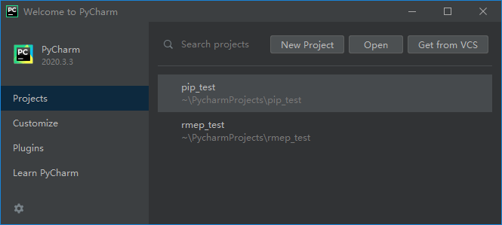
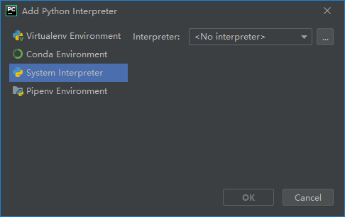
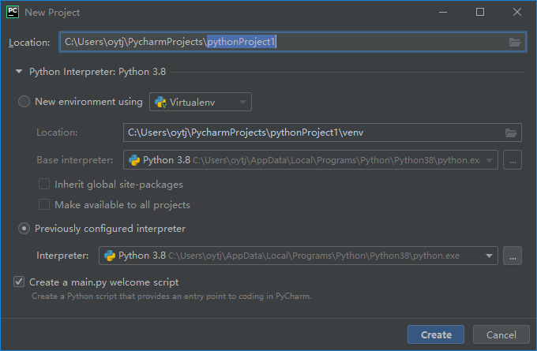
在PyCharm中使用pip安装的RoboMasterSDK
1
4
5
1.新建项目，进入“New Project”对话框
2.选中“Previous configured interpreter”复选框
3.进入“Add Python Interpreter”对话框
4.选择“System Interpreter”
5.点击“OK”后可见“New Project”对话框中Interpreter一栏中出现系统安装的Python版本及路径
6.点击“Create”新建项目
这种方法新建的项目可以使用系统Python中使用pip命令安装的所有模块
2
3
6

Slide 6
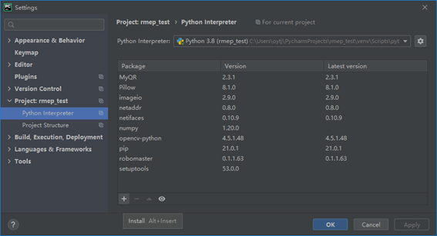
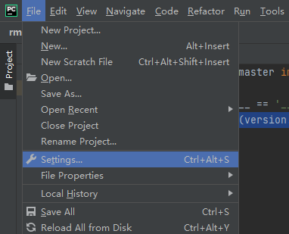
在PyCharm中为单个项目配置独立的RoboMasterSDK环境1
1.在“New Project”对话框中选择“New environment using Virtualenv”选项
2.点击“Create”新建项目
3.点击“File”->“Settings…”进入“Settings”对话框
4.选择“Python Interpreter”项目
5.点击“Install”按钮，进入“Available Packages” 对话框
1
2
4
3
5

Slide 7
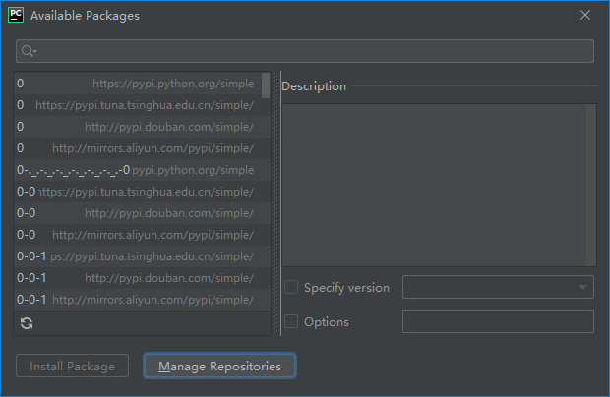
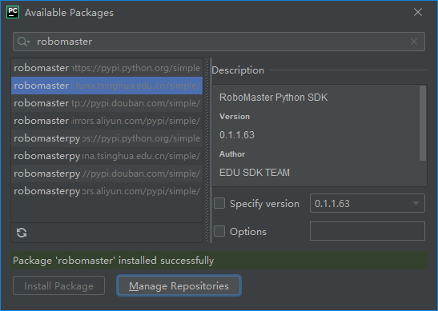
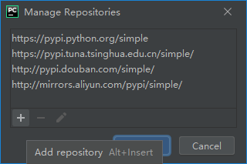
在PyCharm中为单个项目配置独立的RoboMasterSDK环境2
6.点击“Manage Repositories”按钮，进入相应对话框
7.点击“Add repository”按钮，添加三个国内源
清华: https://pypi.tuna.tsinghua.edu.cn/simple
豆瓣: http://pypi.douban.com/simple/
阿里: http://mirrors.aliyun.com/pypi/simple/
8.在“Available Packages” 对话框中查找“robomaster”
9.选择查找到的结果，点击“Install Package”安装
10.等待显示Package‘robomaster’installed successfully后，环境配置成功
这种方法可以使项目拥有一个独立的开发环境
8
6
10
7
9

Slide 8
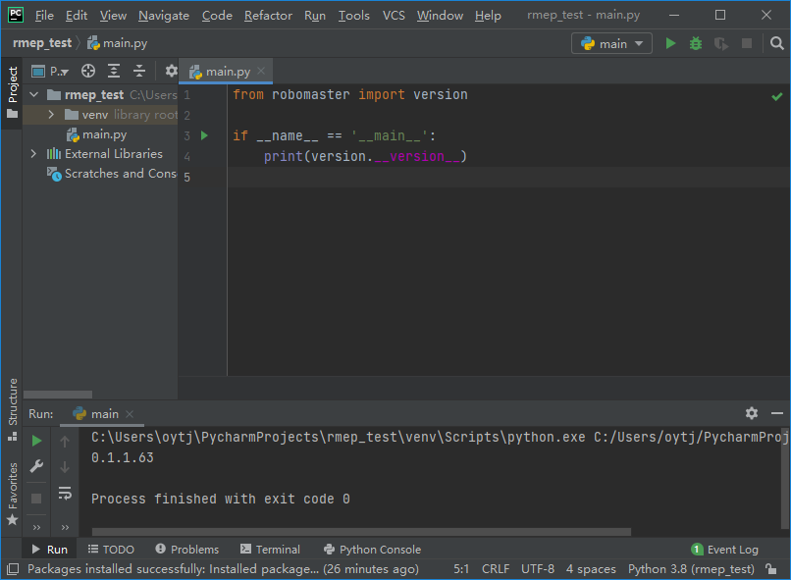
验证RoboMasterSDK环境
1.在main.py中输入以下内容
from robomaster import version
if __name__ == '__main__':
print(version.__version__)
2.点击运行按钮
3.如打印出RoboMasterSDK版本号，则安装成功
2
1
3

Slide 9
小提示：
Pycharm界面切换成中文的方法：
https://baijiahao.baidu.com/s?id=1667895771169970988&wfr=spider&for=pc

